Slide 1
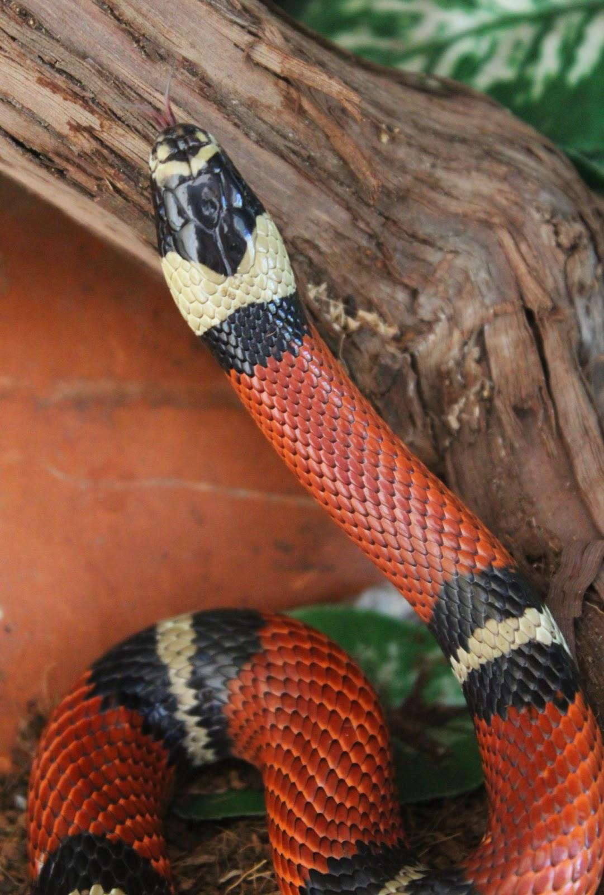
Korálovka královská
(Lampropeltis pyromelana)
Užovkovití

Slide 2
Korálovka královská - základní informace
ve volné přírodě korálovka královská obývá horské oblasti do 2800 m n. m.
od jihozápadu USA až po severní Mexiko
své útočiště nevyhledává jen ve skalnatých úbočinách, v hromadách kamení, v křovinách, v jehličnatých a piniových lesích, ale taktéž poblíž vody
živí se různými drobnými hlodavci, ještěrkami, jejich vejci, ale i ptáky

Slide 3
Co je potřeba pro chov korálovky královské?
celoskleněné terárium o minimálních rozměrech 50 x 50 x 50 cm, pro dospělého hada jsou vhodnější rozměry 80 x 50 x 50 cm
ventilační mřížky
substrát, třeba směsice chemicky neošetřené rašeliny a písku namíchaných v poměru 1 : 2, kamínky nebo dřevěné (bukové) štěpky
úkryt, např. z rozpůleného kokosového ořechu či keramický
výhřevná žárovka (optimální teplota přes den je mezi 22 a 25 °C, v noci po vypnutí žárovky může klesnout až na 18 °C, po vypnutí žárovky je třeba substrát také porosit)
do terária můžeme umístit i různé větve, po kterých se had bude moci plazit a jiné dekorace, např. umělé rostliny

Slide 4
Čím a jak krmit korálovku královskou?
malé korálovky se krmí několikadenními myšími holátky v pravidelných týdenních intervalech, podávají se 1–2 kusy
dospělé korálovky stačí krmit jednou za 14 dní 1–2 myšmi
mláďatům hadů se potrava obaluje minerální směsí, dospělému hadovi se už nemusí, pokud chovatel zajistí příjem kvalitních krmných hlodavců, nemusí aplikovat vitamíno-minerální preparáty po celý život hada
v teráriu nesmí chybět dostatečně velká miska na vodu

Slide 5
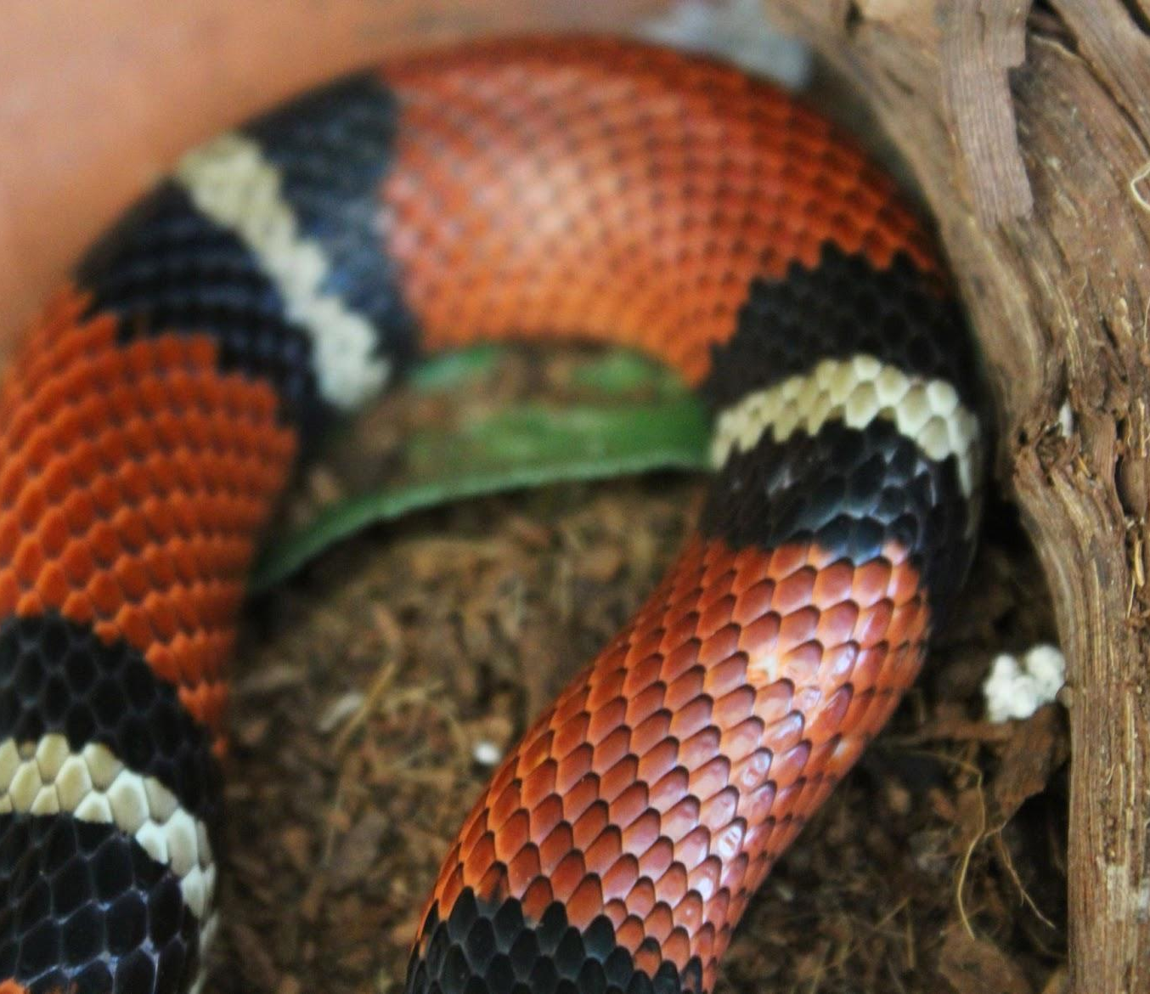
Zajímavost
korálovky jsou známé i tím, že nepohrdnou jedincem vlastního druhu

Slide 6
Zdroj informací
BALCÁRKOVÁ, Monika. Korálovka královská. Labet.cz [online]. 2016, 2.2. [cit. 2021-7-19]. Dostupné z: https://www.labet.cz/koralovka-kralovska-px1084095/

